Slide 1
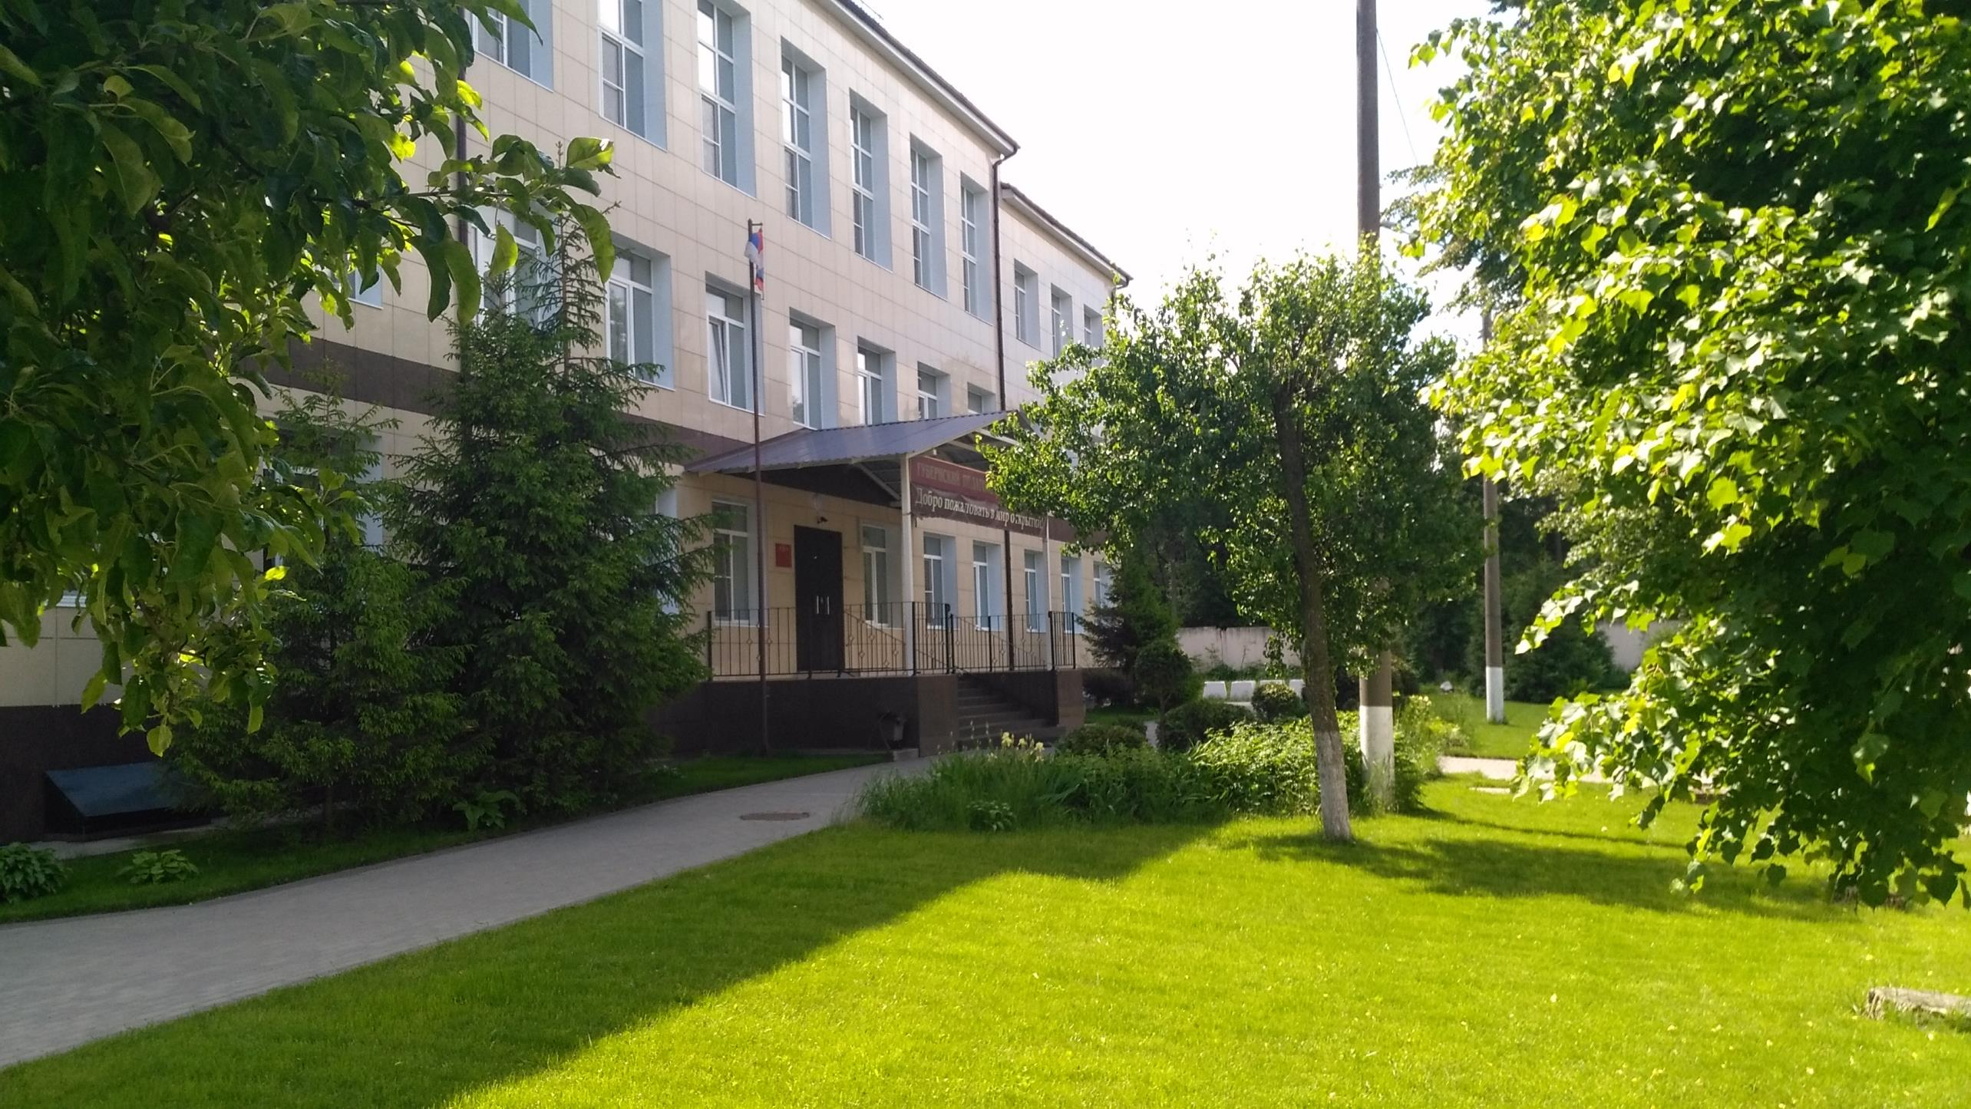
ВекторЫ развития педагогических специальностей в системе среднего профессионального образования
Сысоева Н.И. – директор ГБПОУ ВО «ГПК»
Ласкина С.В. – первый заместитель директора
Ермакова В.Н. – заместитель директора по УМР
Агеева С.И. – заведующая педагогической практикой

Slide 2
Структура ГБПОУ ВО «ГПК»

Slide 3
Кадровый состав
ГБПОУ ВО «ГПК»
Структурное подразделение | Количество педагогических работников | Основные сотрудники ГБПОУ ВО «ГПК» |  | Совместители (педагогические работники из других ОУ, ДПО)
 |  | Всего | Из них: преподаватели ГБПОУ ВО «ГПК», работающие в других ОУ, ДПО
г. Воронеж | 74 | 66 (89%) | 12 (18%) | 8 (11%)
Бутурлиновский филиал | 37 | 34 (91%) | 2 (6%) | 3 (9%)
Павловский филиал | 41 | 38 (93%) | 1 (3%) | 3 (7%)
Россошанский филиал | 58 | 56 (97%) | 3 (5%) | 2 (3%)
Всего по ГПК | 210 | 194 (92%) | 18 (9%) | 16 (8%)

Slide 4
Трудоустройство выпускников 2021 года
Структурное подразделение | Количество выпускников педагогических специальностей | Количество выпускников, трудоустроенных по педагогическим специальностям | Продолжили обучение в ВУЗе (очно) | Количество студентов, трудоустроенных в период обучения (ОУ, ДОУ)
г. Воронеж | 87 | 54 (62%) | 8 (9%) | 10 (12%)
Бутурлиновский филиал | 42 | 29 (69%) | 2 (4%) | 0 (0%)
Павловский филиал | 134 | 94 (70%) | 3 (2%) | 6 (4%)
Россошанский филиал | 64 | 58 (69%) | 5 (8%) | 0 (0%)
Всего по ГПК | 327 | 235 (68%) | 18 (6%) | 16 (5%)

Slide 5
Содержание образования ГБПОУ ВО «ГПК»
Текущее состояние
Ближайшие задачи
Перспективы развития
Реализация ИУП в рамках блока ОЦ
Блочно-модульная структура ППССЗ
Создание кампуса
для педагогов
«Погружение» в профессию и начало изучения общепрофессиональных дисциплин с I курса
Корректировка и разработка содержания УД, МДК и практик на основе требований ФГОС СОО, актуализированных ФГОС СПО; требований к ГИА (демоэкзамен), ПС «Педагог», экспертно-профессиональных рекомендаций работодателей
Оборудование и
аккредитация ЦПДЭ по компетенции Преподавание
в младших классах
Реализация ИОМ в рамках отдельных ПМ
Профессионально-
общественная
аккредитация ППССЗ
Расширение перечня вариативных дисциплин
Преемственность и актуальность получаемого образования в системе «школа-колледж-ВУЗ»
Лицензирование
новых специальностей
Опрос работодателей с целью выявления профессиональных дефицитов студентов
Разработка и реализация программ ДПО для студентов
Внедрение электронно-образовательной среды (МЭО, МЭШ, РЭШ)

Slide 6
Организация практики в ГБПОУ ВО «ГПК»
Текущее состояние
Ближайшие задачи
Подход к организации: студент проходит практику во всех БОО
Подход к организации:
I-II курсы – знакомство со всеми БОО.
III-IV курсы – прикрепление к одной БОО, одному наставнику
Увеличение продолжительности практики по сравнению с действующими ФГОС СПО
Увеличение объема концентрированной практики
Формы проведения практики: рассредоточенная и концентрированная
Корректировка рабочих программ практик, разработка программ новых видов практик (по запросам работодателей)

Slide 7
Участие работодателей в развитии
ГБПОУ ВО «ГПК»
Текущее состояние
Ближайшие задачи
Согласование ППССЗ
Участие в реализации программ ДПО для студентов
Участие в промежуточной и итоговой аттестации обучающихся, демоэкзамене
Участие в реализации программ стажировки для преподавателей профессионального цикла
Участие в реализации рабочих программ практик
(100 наставников)
Руководство КР и ВКР
Заявки организаций-работодателей на выполнение исследований КР и ВКР
Консультирование по практической части КР и ВКР
Совместное с работодателями построение индивидуальных маршрутов постдипломного сопровождения выпускников колледжа с целью закрепления в профессии начинающих педагогов
Рецензирование ВКР
Участие в реализации ППССЗ в качестве совместителей
Участие в работе жюри студенческих профессиональных конкурсов
7

Slide 8
Основные задачи профессиональной
подготовки студентов
Нивелирование выявленных дефицитов компетенций.
Введение в учебный план курсов, модулей, направленных на нивелирование профессиональных дефицитов студентов, корректировка программ производственной практики при непосредственном участии наставников базовых ОО.
Включение наставников в процесс нивелирования профессиональных дефицитов при прохождении студентами учебной и производственной практик.
Совершенствование сетевого взаимодействия с партнерами: использование технических, кадровых ресурсов ВЦПМ (договор о сотрудничестве между ВЦПМ и ГБПОУ ВО «ГПК»), ВГПУ, БОО для организации практической подготовки студентов, повышения квалификации педагогических работников (в том числе в форме стажировки).
Проектирование персонализированной траектории профессионального саморазвития студентов как залог их конкурентоспособности.

Slide 9
Модель выпускника ГБПОУ ВО «ГПК»
Инновационный стиль мышления
Владение современными технологиями обучения, воспитания и развития личности
Способность организовать эффективный учебно-воспитательный процесс
Высокая внутренняя культура, широкий кругозор
Высокий уровень гражданственности и патриотизма

Slide 10
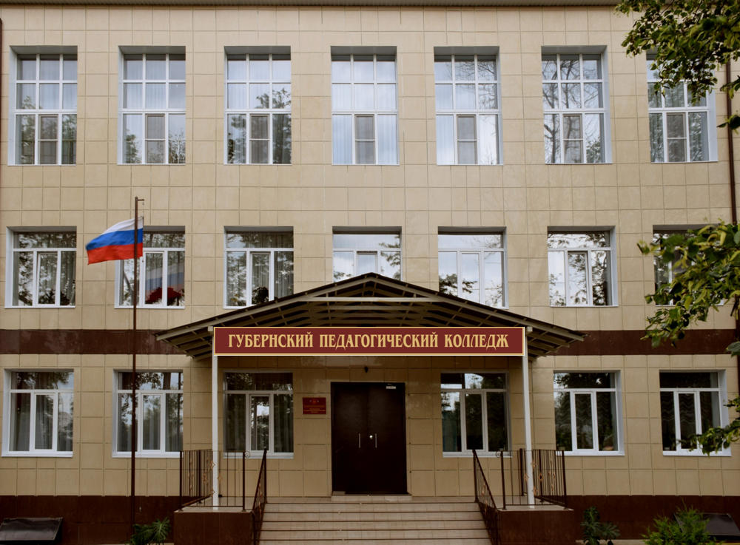
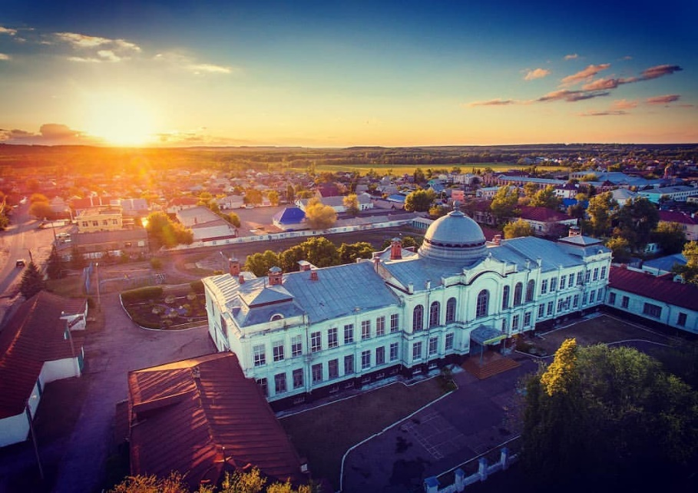
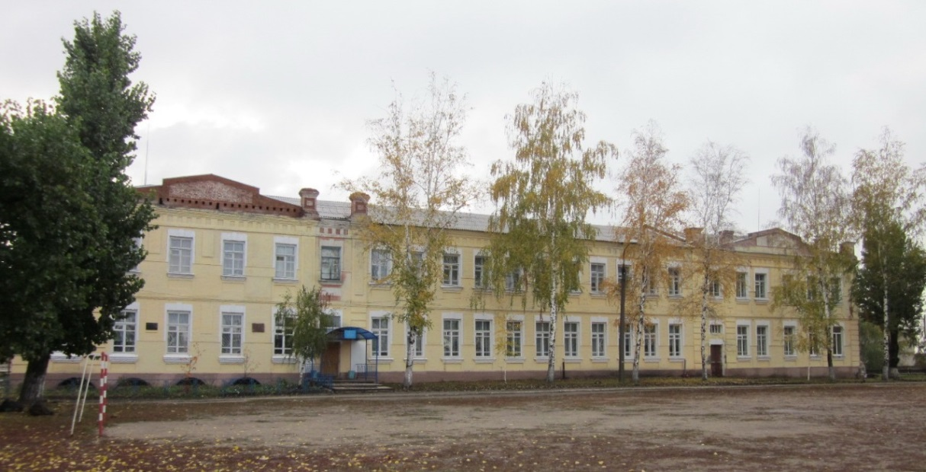
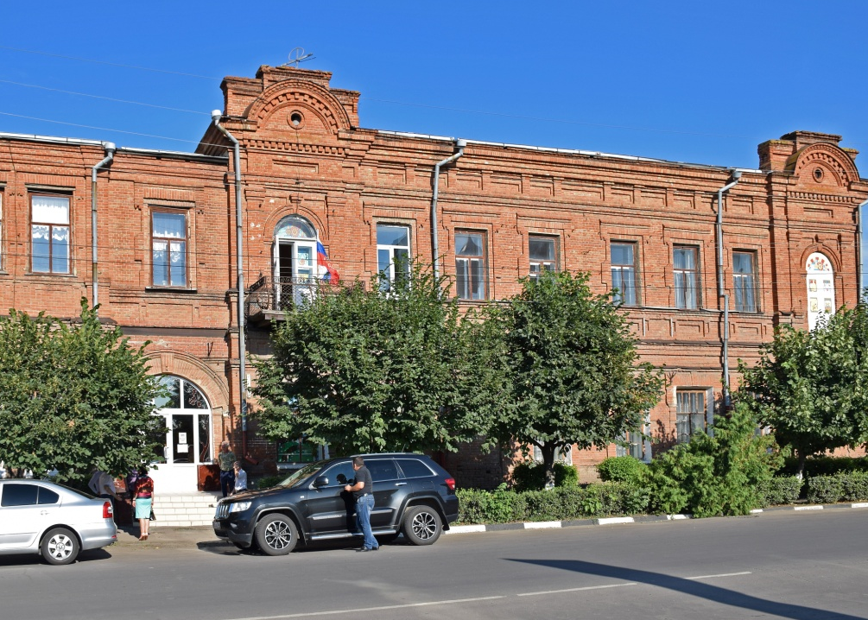
СПАСИБО ЗА ВНИМАНИЕ!

